Slide 1
2024.09.25
1 Team프로젝트 결과
Java 기반 그룹웨어 시스템 개발
이경훈 / 김경훈 / 이성남 / 오준택 / 김기호

Slide 2
목차
01
프로젝트 개요
02
역할 분담
03
ERD
04
프로젝트 수행 절차
05
결과

Slide 3
01
프로젝트 개요
주제: Java 기반 그룹웨어 시스템 개발
개발 배경
근태관리 기능을 통한 사용자의 근태기록 제공
개별 사용자의 휴가신청 기능 제공
급여내역 확인 및 관리 기능 제공
Q&A를 통해 게시판 형태로 구성된 리스트 기능 제공
사용자간 메일을 통한 원활한 의사소통 지원
현대 기업들이 다양한 업무 관리 및 협업 도구를 필요로 하고 있는데, 많은 중소기업들이 비용문제나 기술적 한계로 인해 도구를 도입하고 있지 못하고 있는 상황이다.
이에 따라, 저렴하면서 효율적인 기능을 제공하는 그룹웨어 시스템의 필요성이 커지고있다. 이를 Java를 활용한 독립형 애플리케이션으로 작동하는 시스템을 개발하고자 진행하게 되었다.
개발 계획
기본기능
주제선정 및 유의점 확인
요구사항
설계
서비스 연동 테스트
서버 및
클라이언트
구현
서버운영 및
검토
사용자
근태관리
휴가신청
급여내역
메일
Q&A(질문&답변)
관리자
사원관리
휴가관리
급여관리
메일
Q&A(답변)

Slide 4



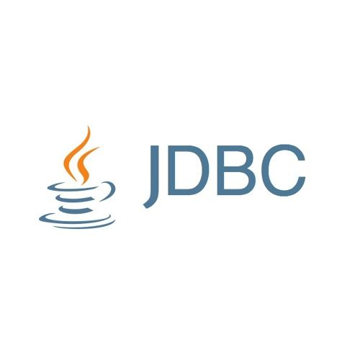




01
프로젝트 개요
개발 툴
기대효과
라이브러리
협업 도구를 도입한 기업들의 협업 능력 향상
독립형 애플리케이션으로 개발함으로써 상용 소프트웨어 사용료나 클라우드 서비스 비용이 나오지 않아 비용절감.
게시판 형태의 Q&A 기능으로 원활한 의사소통을 통해 업무 능령 향상
근태관리를 함으로써 업무 외 일들을 체계적으로 관리
데이터 베이스
버전 관리

Slide 5

02
역할 분담
성명 | 역할 | 담당업무
이경훈 | 조 장 | Server 및 프로젝트 총괄
김경훈 | 조 원 | Server
이성남 | 조 원 | DB, Server
김기호 | 조 원 | 클라이언트, UI, 문서작성
오준택 | 조 원 | 클라이언트, UI, 문서작성

Slide 6
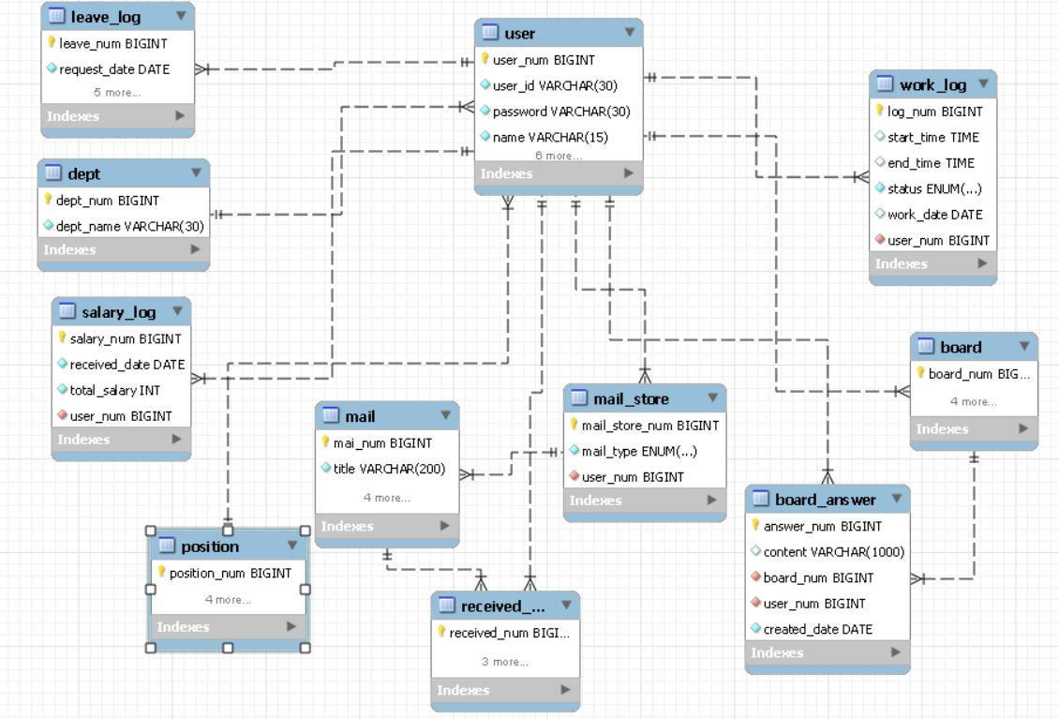
03
ERD

Slide 7
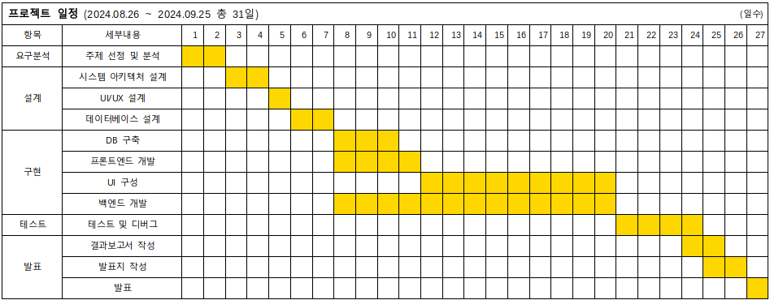
04
프로젝트 수행 절차 - WBS

Slide 8
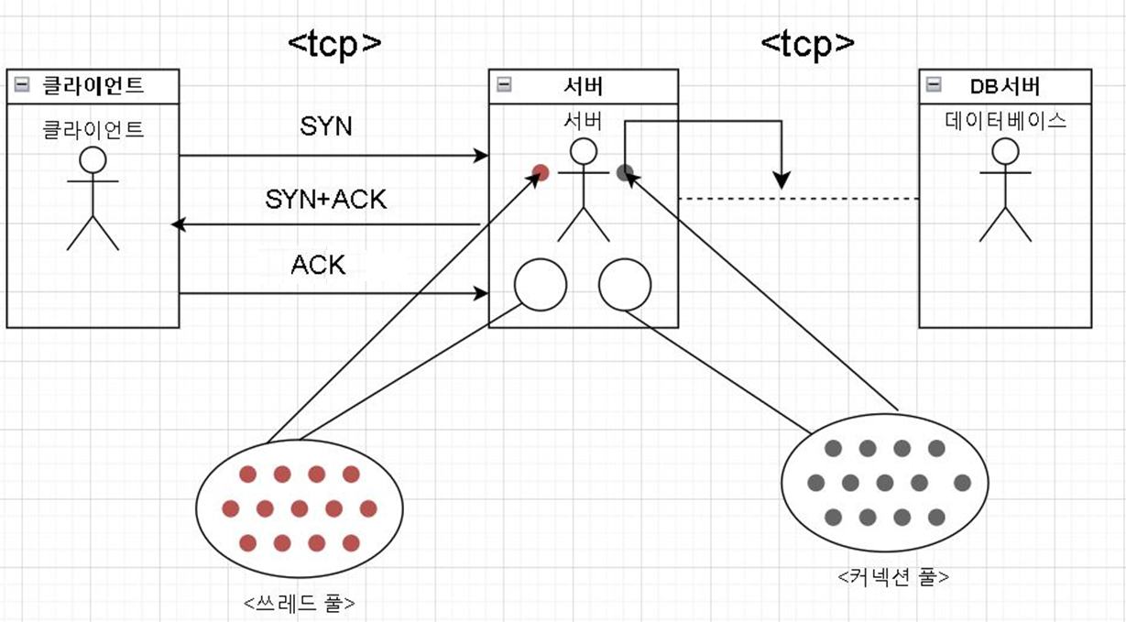
04
프로젝트 수행 절차 - Structure

Slide 9
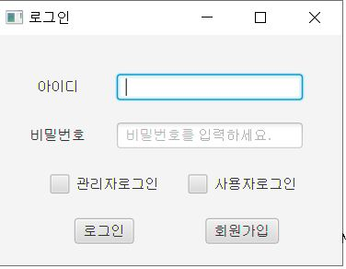
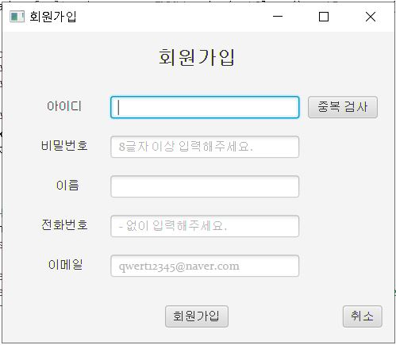
04
프로젝트 수행 절차 - 프론트

Slide 10
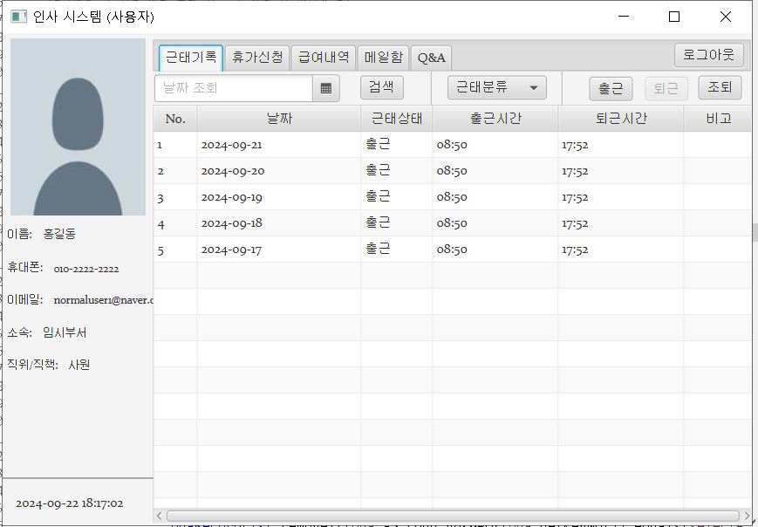
04
프로젝트 수행 절차 - 프론트

Slide 11
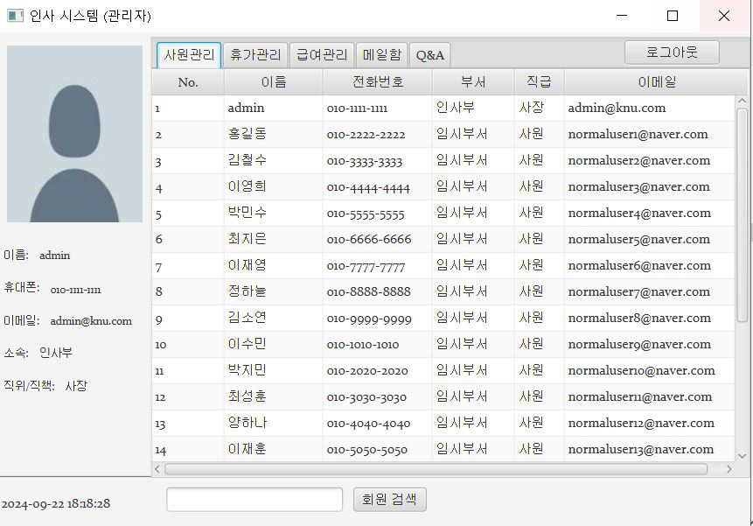
04
프로젝트 수행 절차 - 프론트

Slide 12
04
DB
프로젝트 수행 절차 – 서버
필요시에만 DB에 연결하고, 쿼리종료후 연결종료
Controller 1
Service 1
Ropository 1
쿼리실행1
사용자가 실행하고자 하는것을 요청하면 할당받는다,
Controller 2
Service 2
Ropository 2
쿼리실행2
사용자의 요청
Front
Controller
Controller 3
Service 3
Ropository 3
쿼리실행3
Controller 4
Service 4
Ropository 4
쿼리실행4
Connection pool
Thread pool=> Thread 100개

Slide 13

05
프로젝트 시연

